Slide 1




De Lange
Escapade belge
Une photographie, c'est un arrêt du cœur d'une fraction de seconde
Photos prises
par un randonneur assidu
pour le plaisir du partage
de la nature traversée
53
La vallée de la Lesse

Slide 2
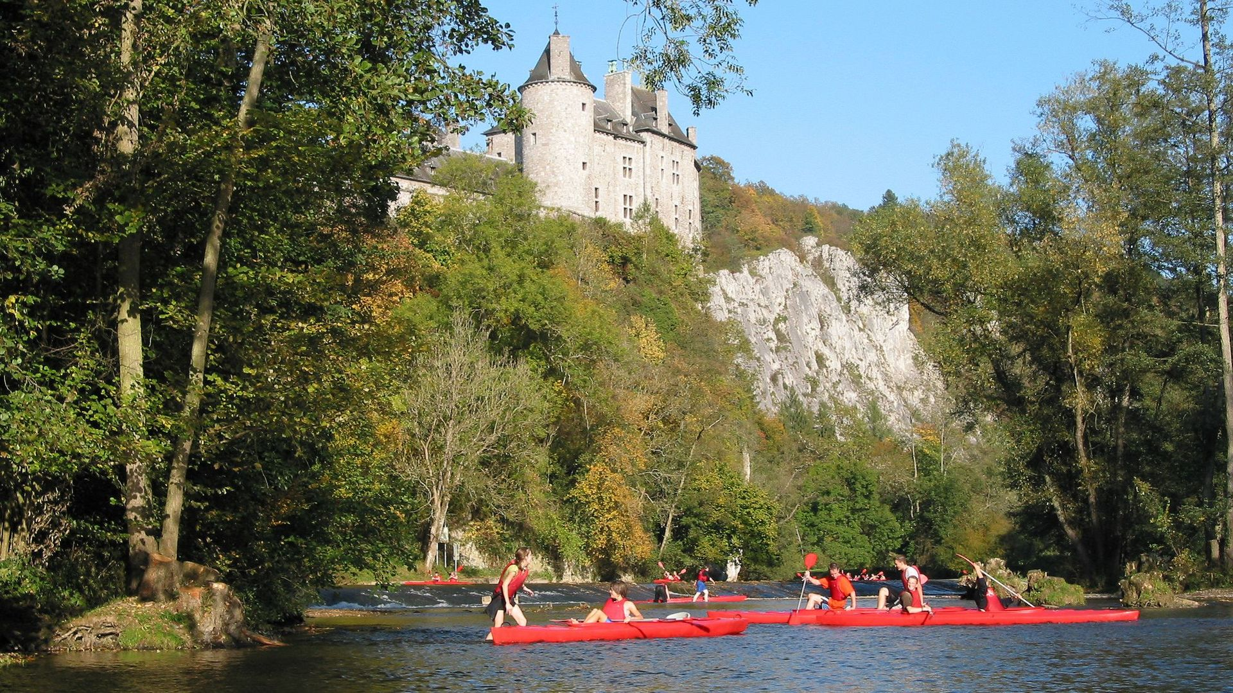

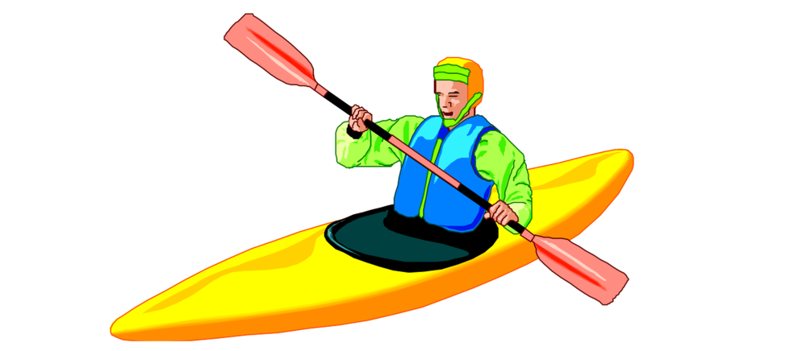
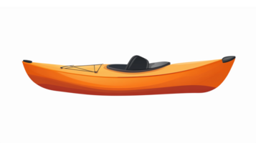

La Vallée de la Lesse
Célèbre pour ses descentes en kayak, elle vous invite à suivre son tracé sinueux, à découvrir ses châteaux moyenâgeux, ses rochers, ses barrages à franchir,…. Elle disparaît parfois sous terre pour creuser d'exceptionnelles grottes que connaissent par coeur les amateurs de géologie.
Bienvenue dans une vallée accessible à tous !
La Lesse après un parcours sinueux (parfois en souterrain) de 89 kilomètres,
la rivière se jette dans la Meuse (en rive droite) à Anseremme, un peu au sud de Dinant.

Slide 3
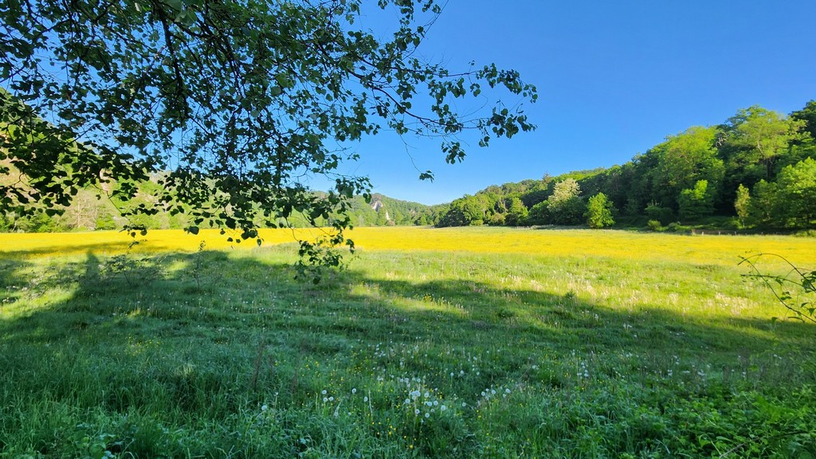

Slide 4
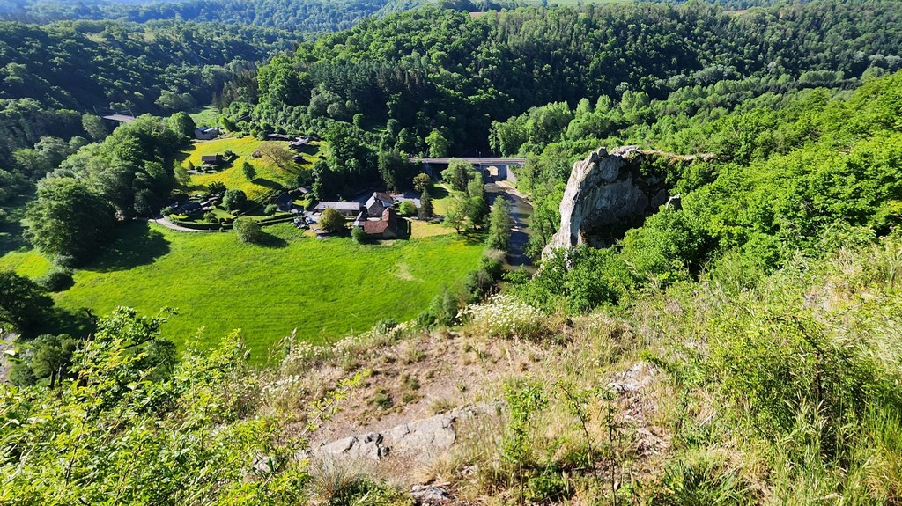

Slide 5
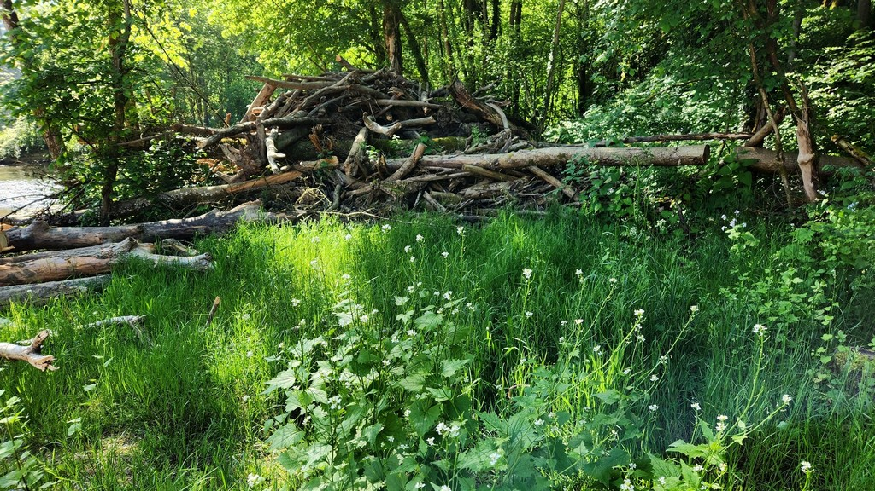

Slide 6
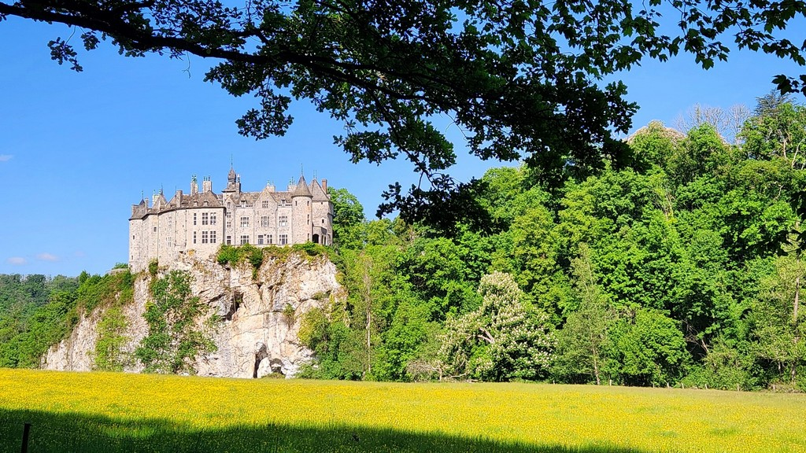

Slide 7
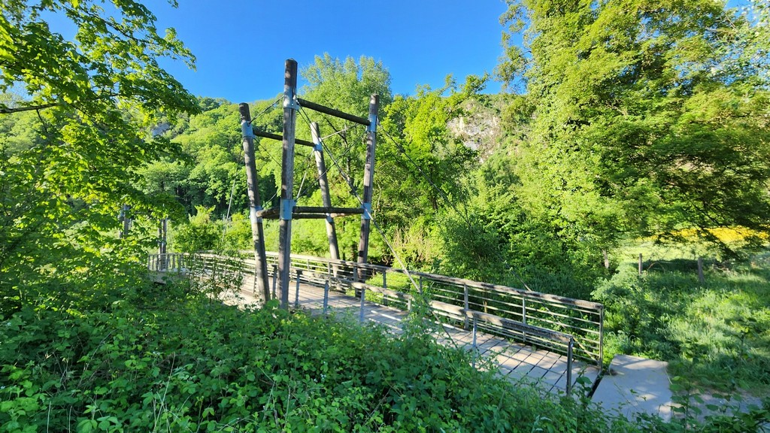

Slide 8
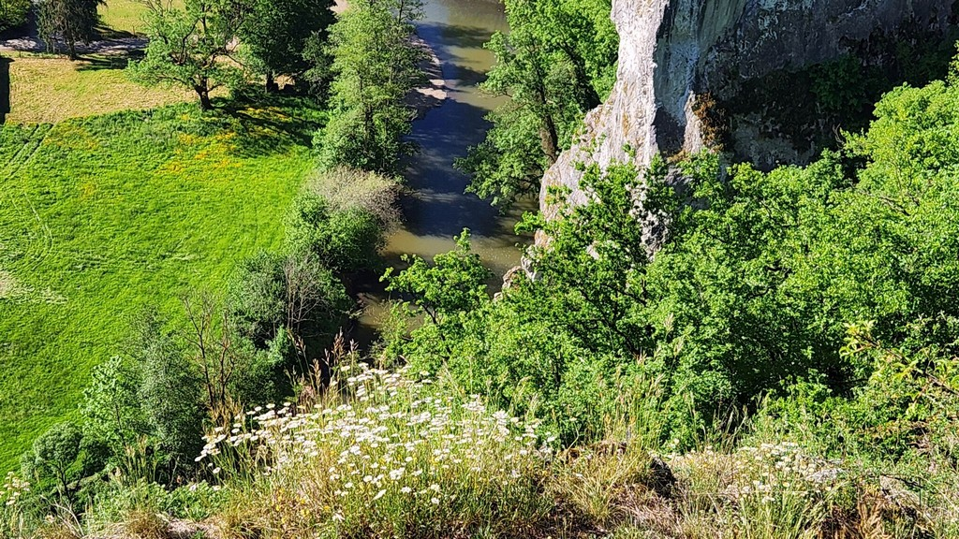

Slide 9
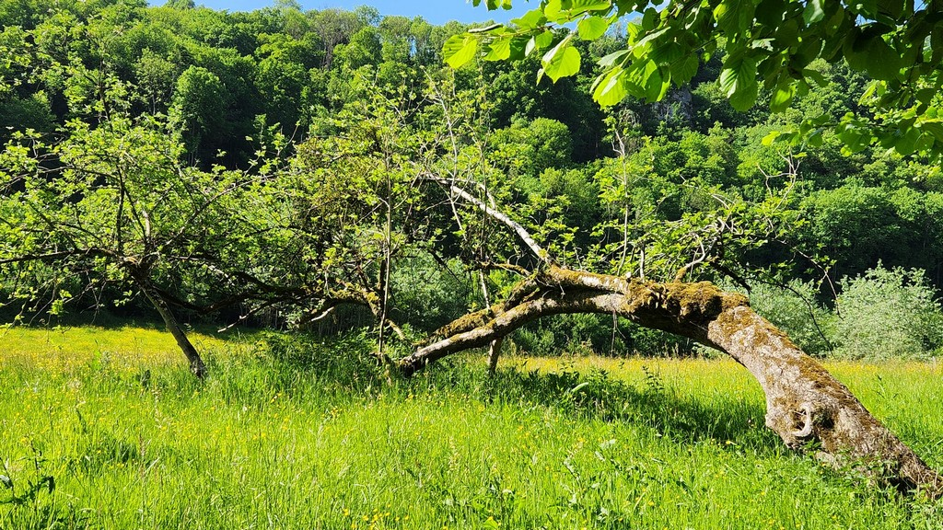

Slide 10
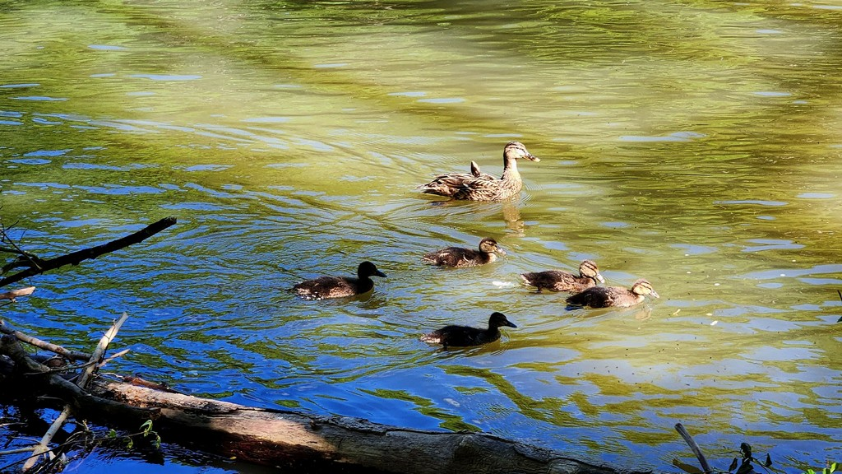

Slide 11
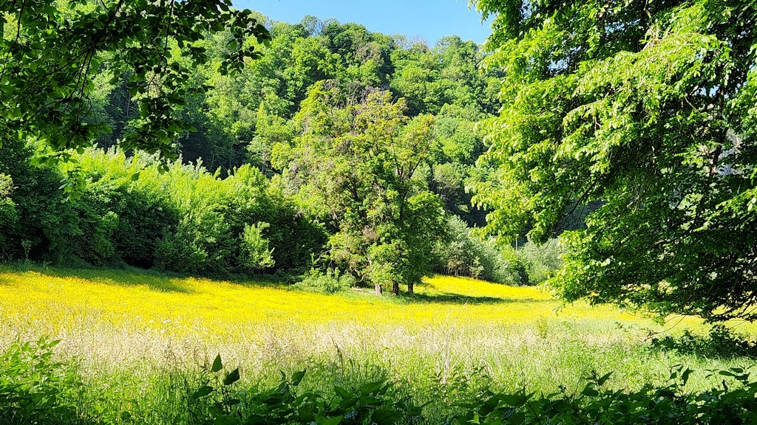

Slide 12
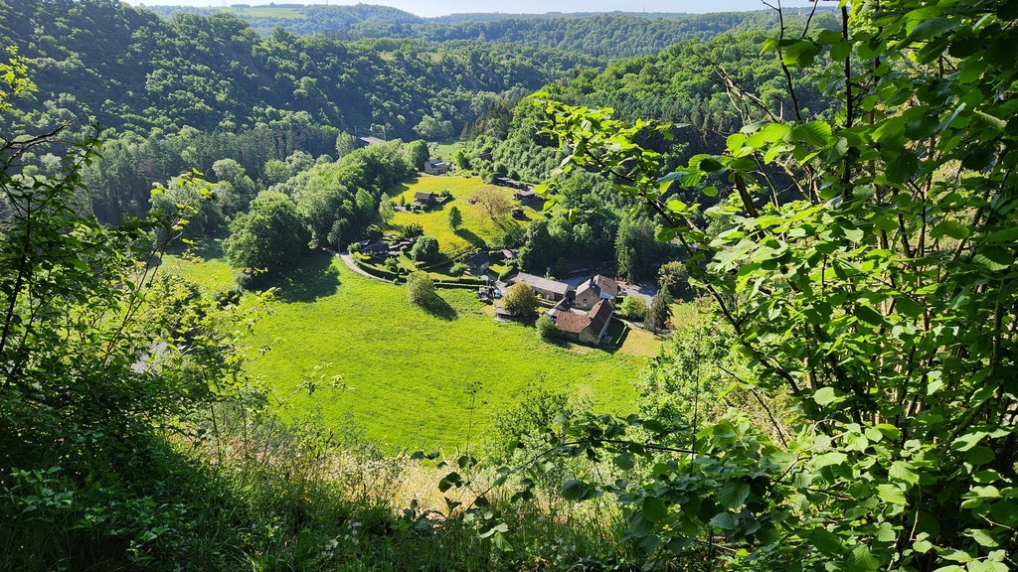

Slide 13
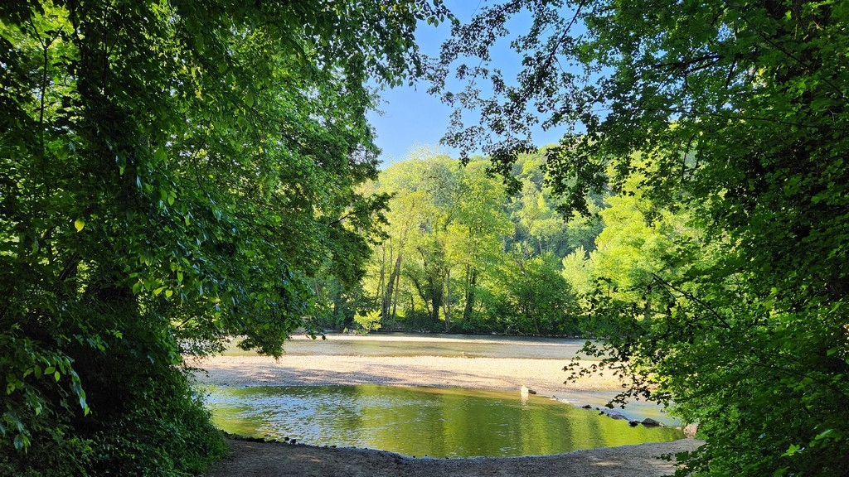

Slide 14
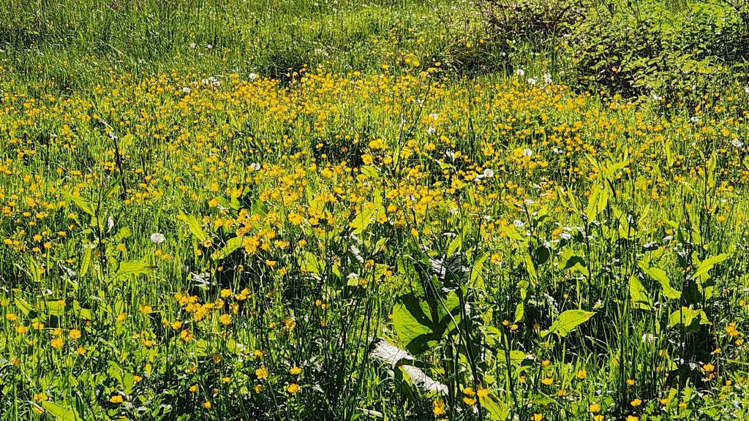

Slide 15
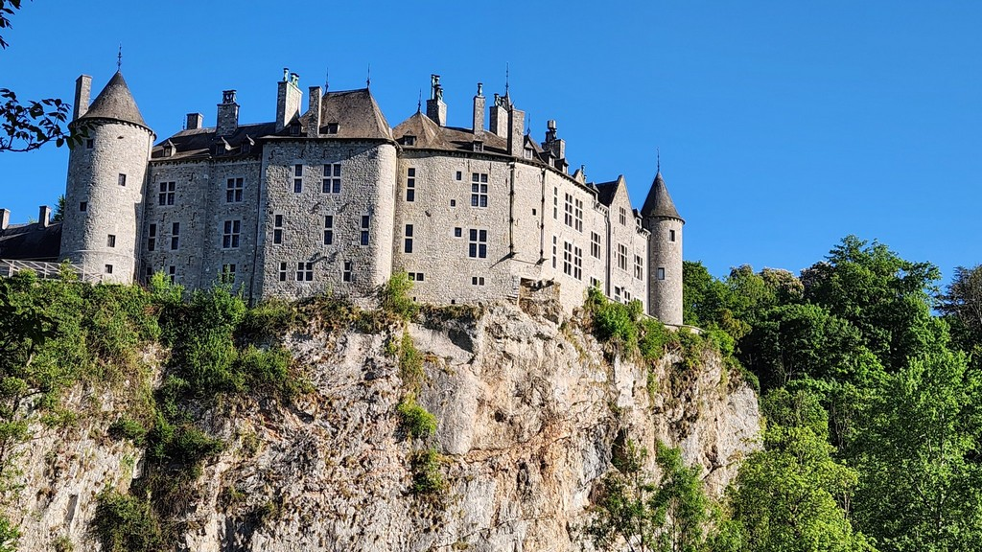
Le château de Walzin

Slide 16
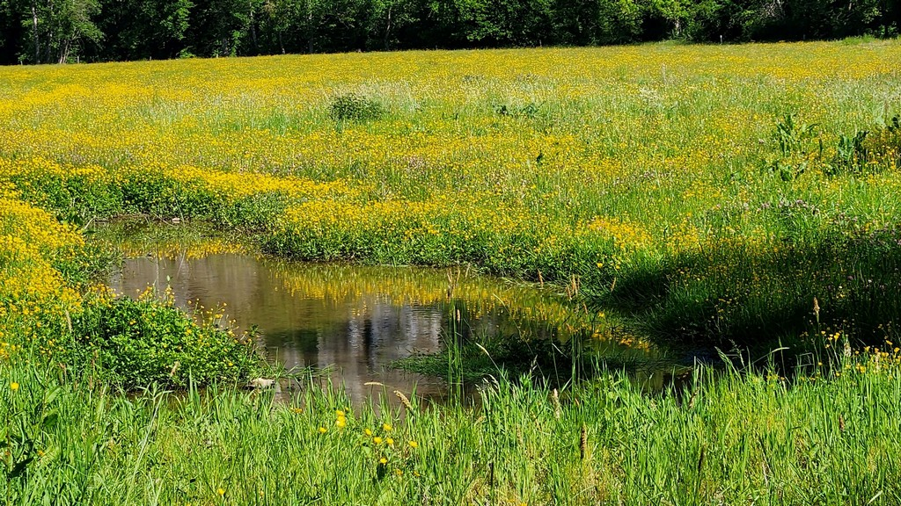

Slide 17
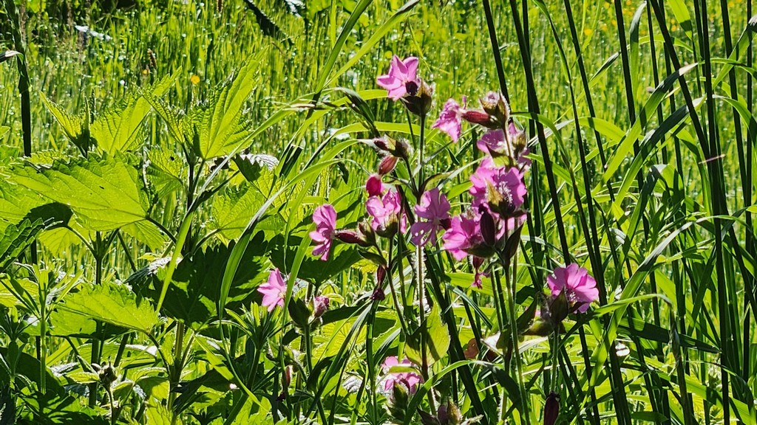

Slide 18
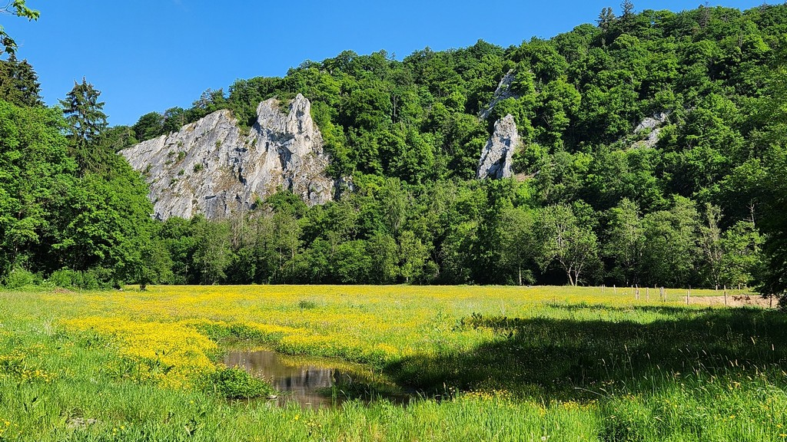

Slide 19
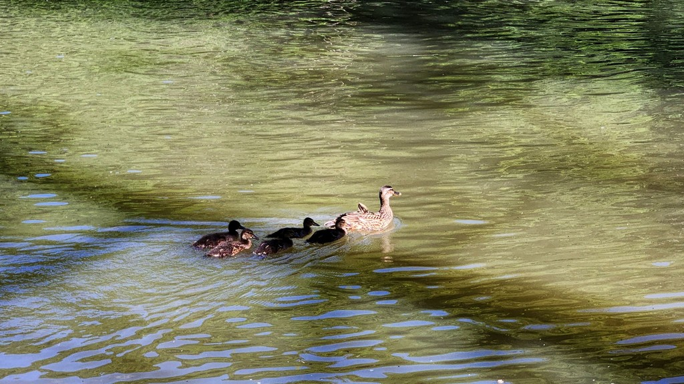

Slide 20
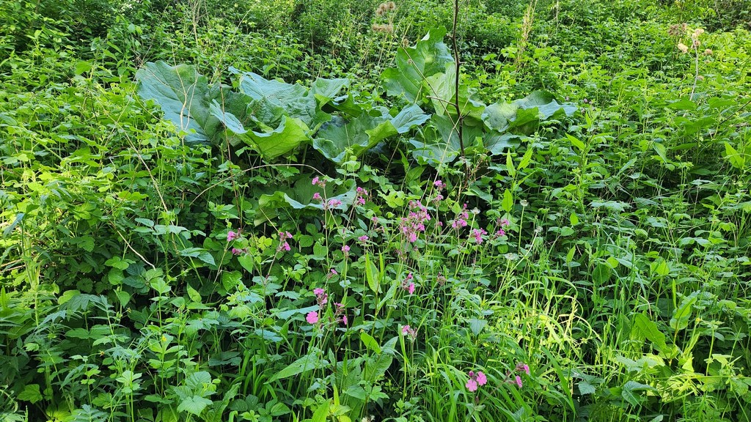

Slide 21
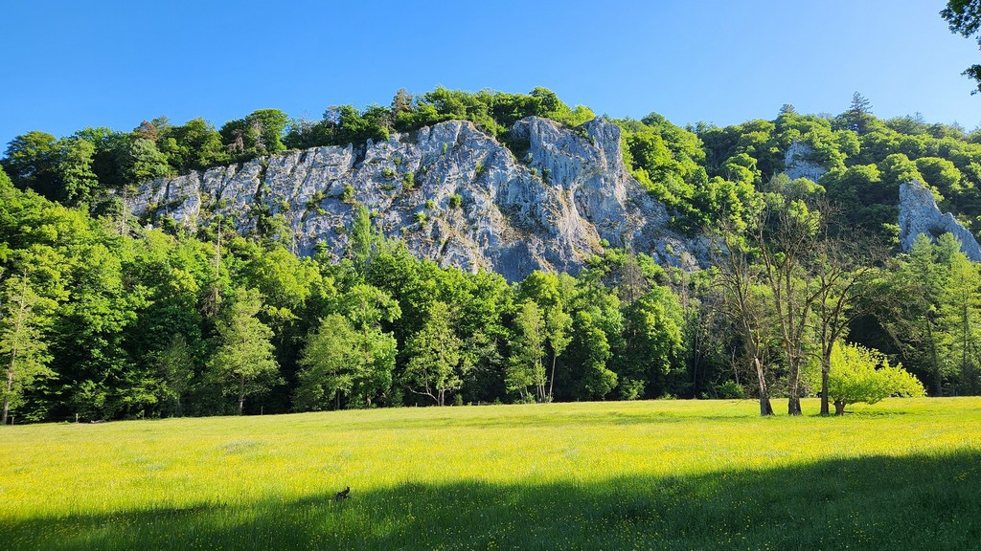

Slide 22
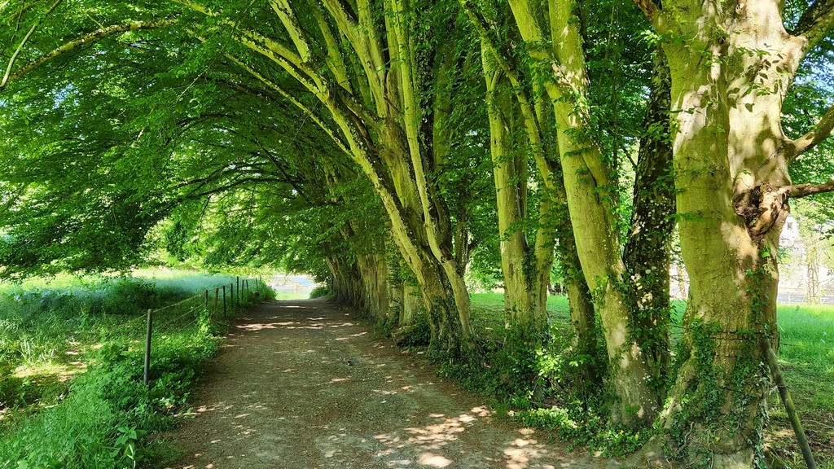

Slide 23
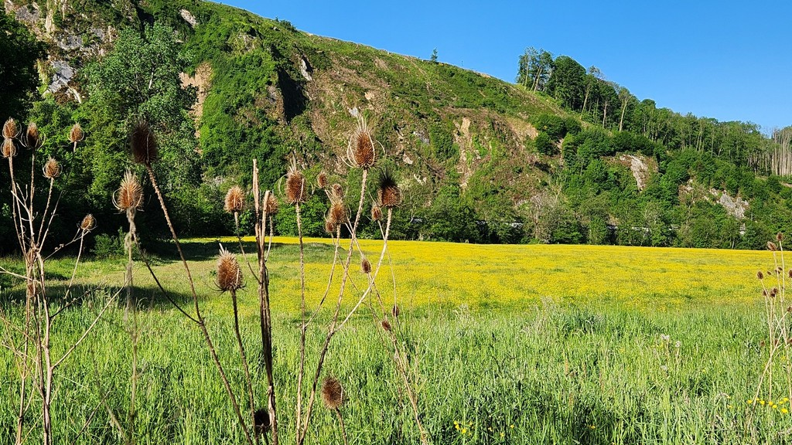

Slide 24
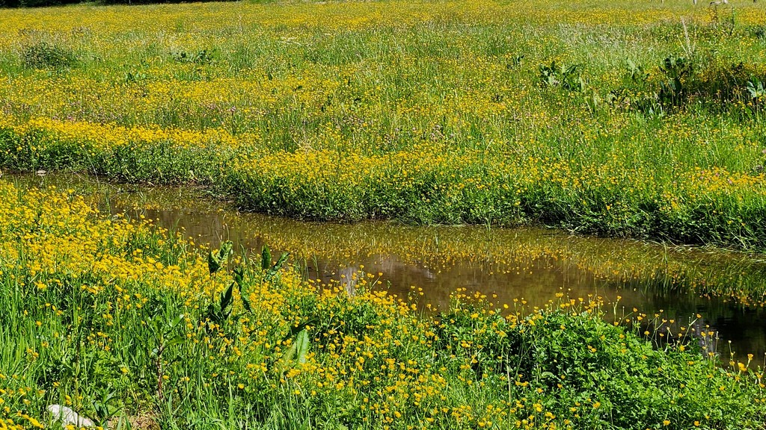

Slide 25
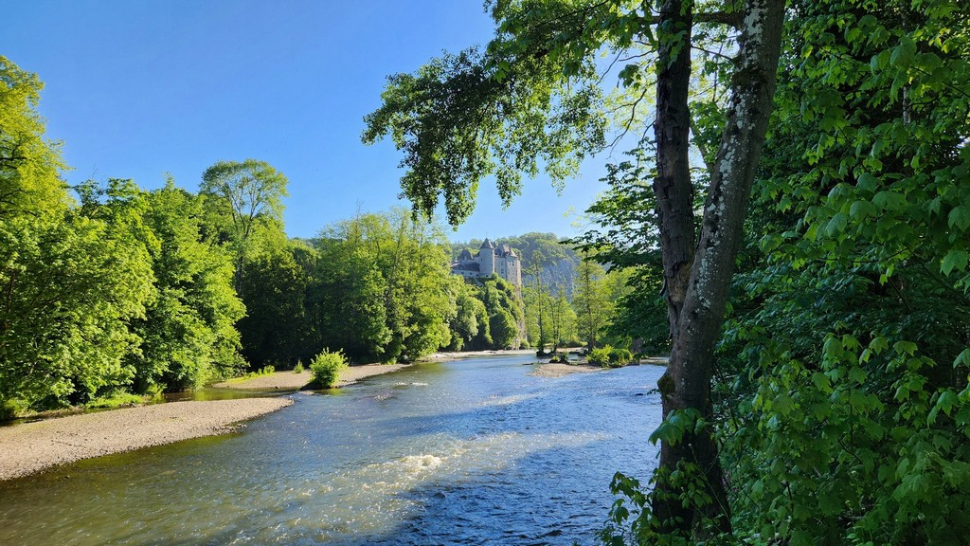
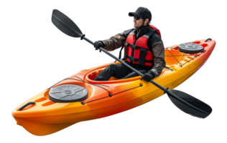

Slide 26
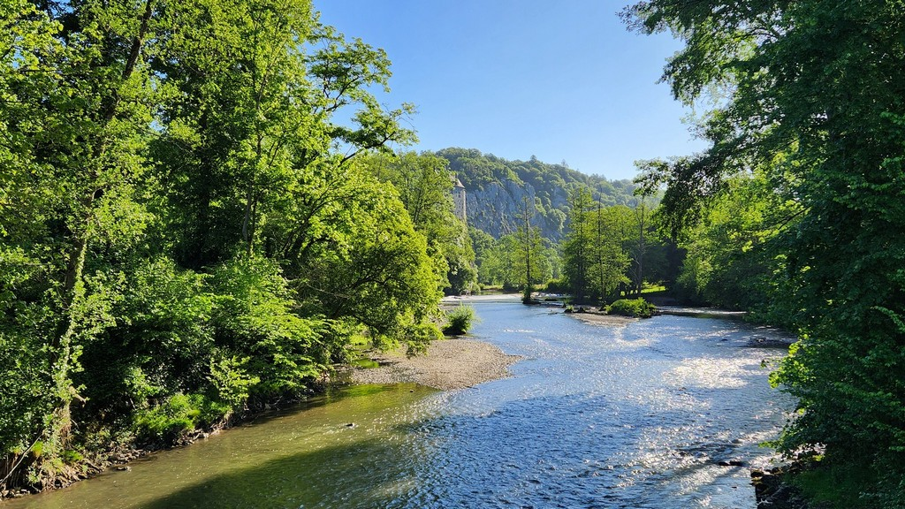


Slide 27
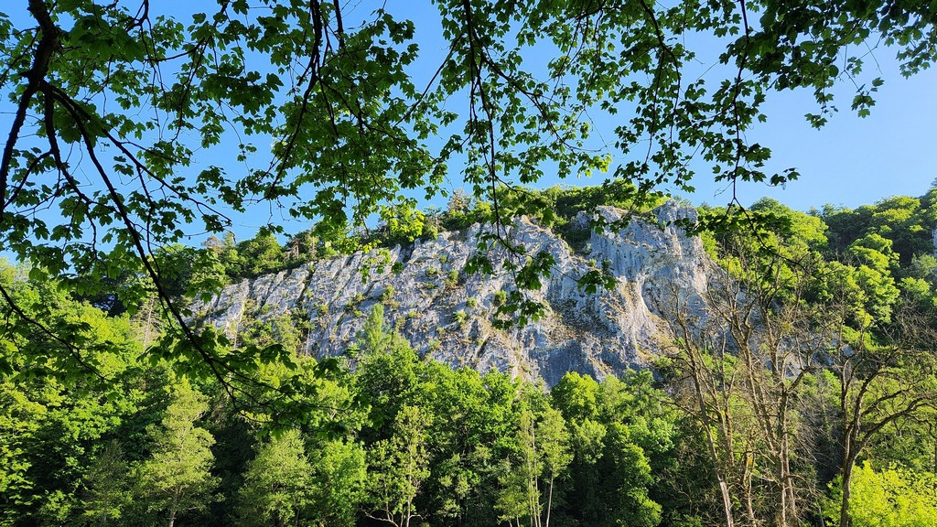

Slide 28
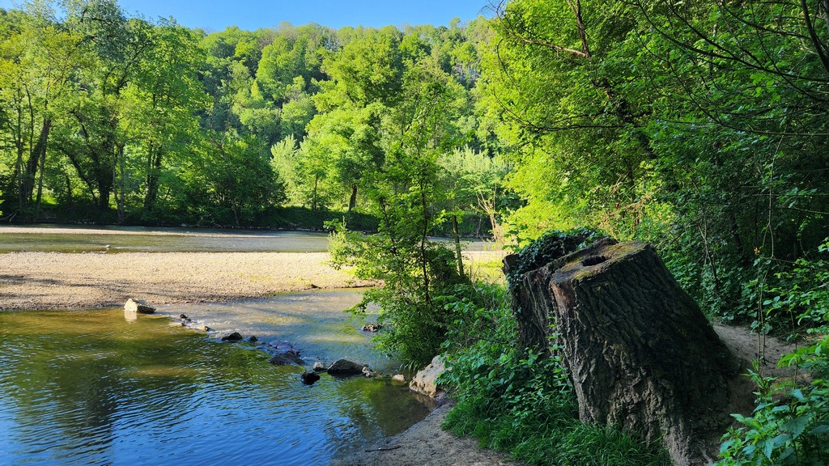

Slide 29
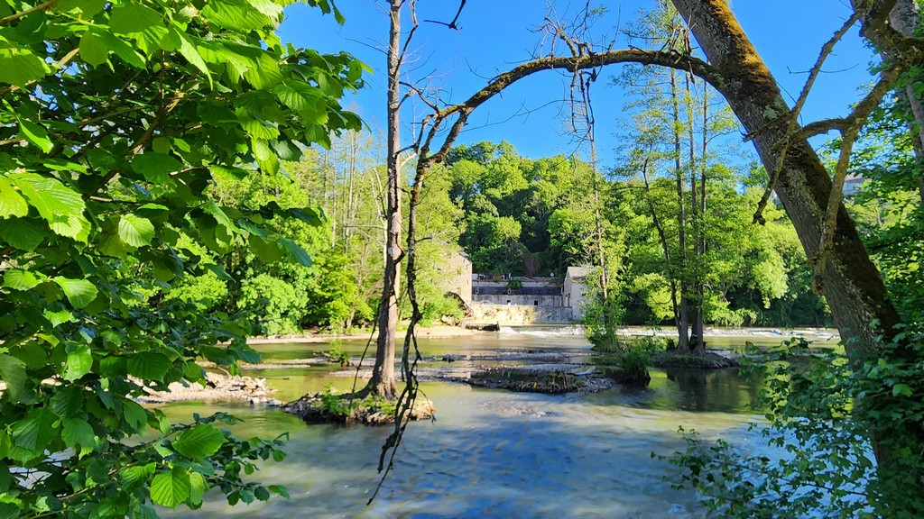

Slide 30
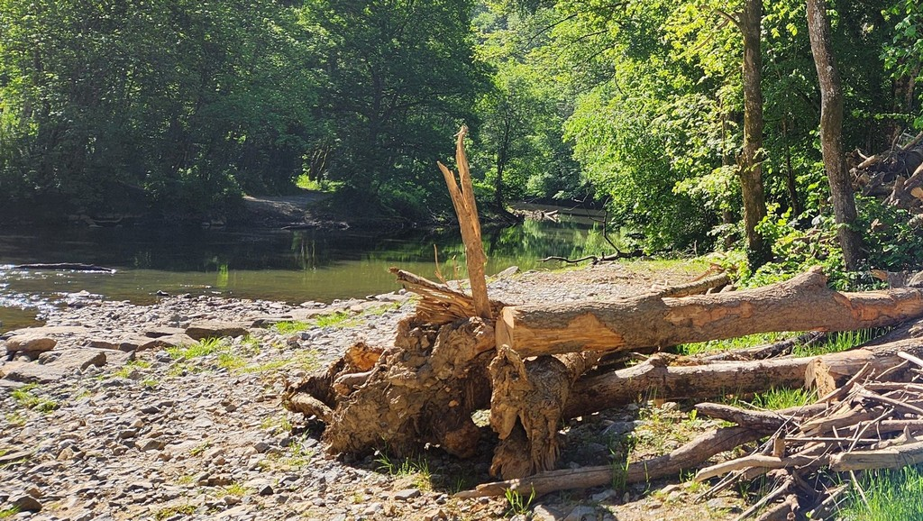

Slide 31
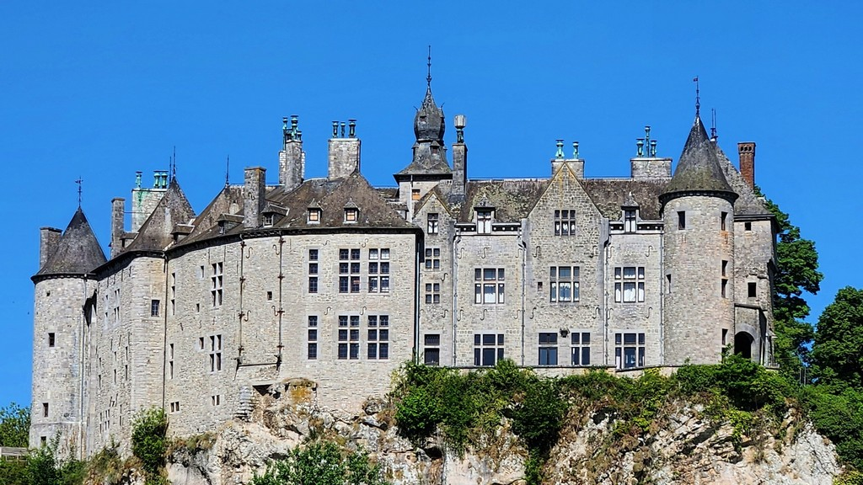
Le château de Walzin

Slide 32
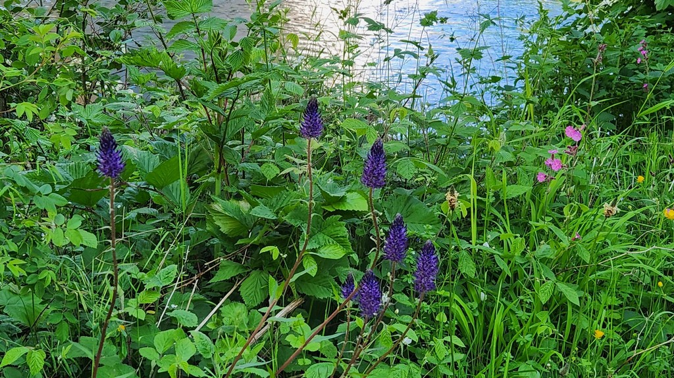

Slide 33
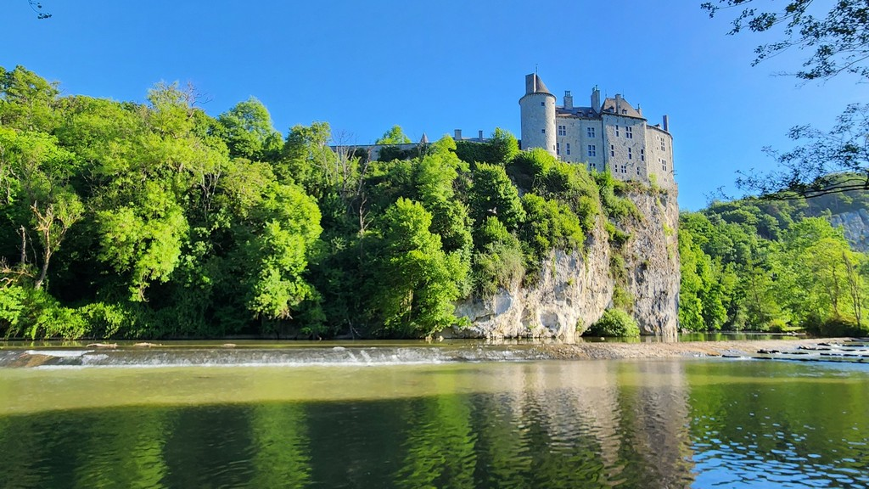
Le château de Walzin

Slide 34
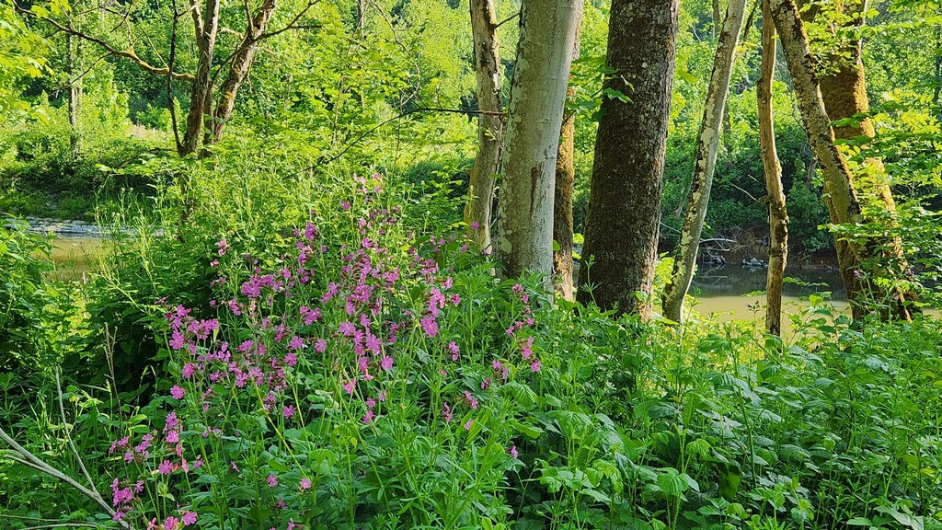

Slide 35
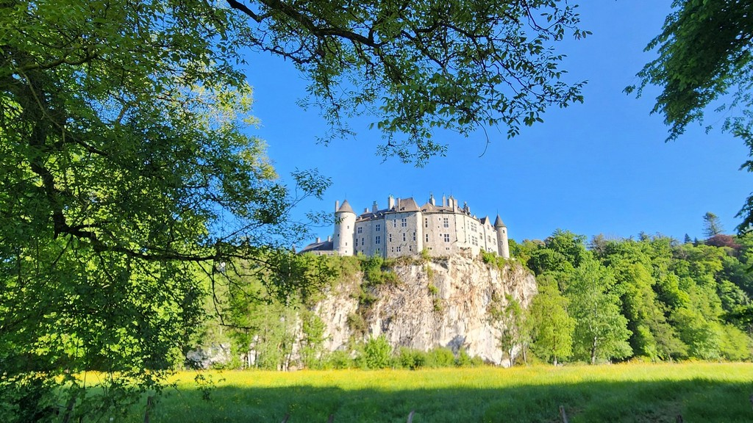
Le château de Walzin

Slide 36
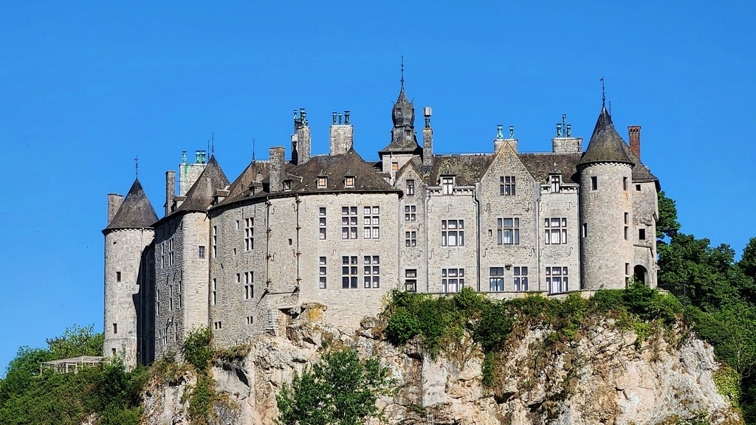
Le château de Walzin

Slide 37







2496
ERA - Ameno
14.06.2025
Création
Internet

